Slide 1
Харитонов Станислав Евгеньевич, методист сектора прикладных наук
ГБНОУ «Академия Талантов»
Об организации и проведении
школьного этапа
всероссийской олимпиады школьников
по физической культуре
в 2025-2026 учебном году

Slide 2

Итоги прошлого олимпиадного года
К участию в региональном этапе Олимпиады было приглашено 201 участник
из общеобразовательных учреждений Санкт-Петербурга:
102 человек – юноши;
99 человек – девушки.
Фактически приняло участие: 176 чел.
Итоги проведения Олимпиады: https://disk.yandex.ru/d/VV9VbzUYAN_41Q

Slide 3
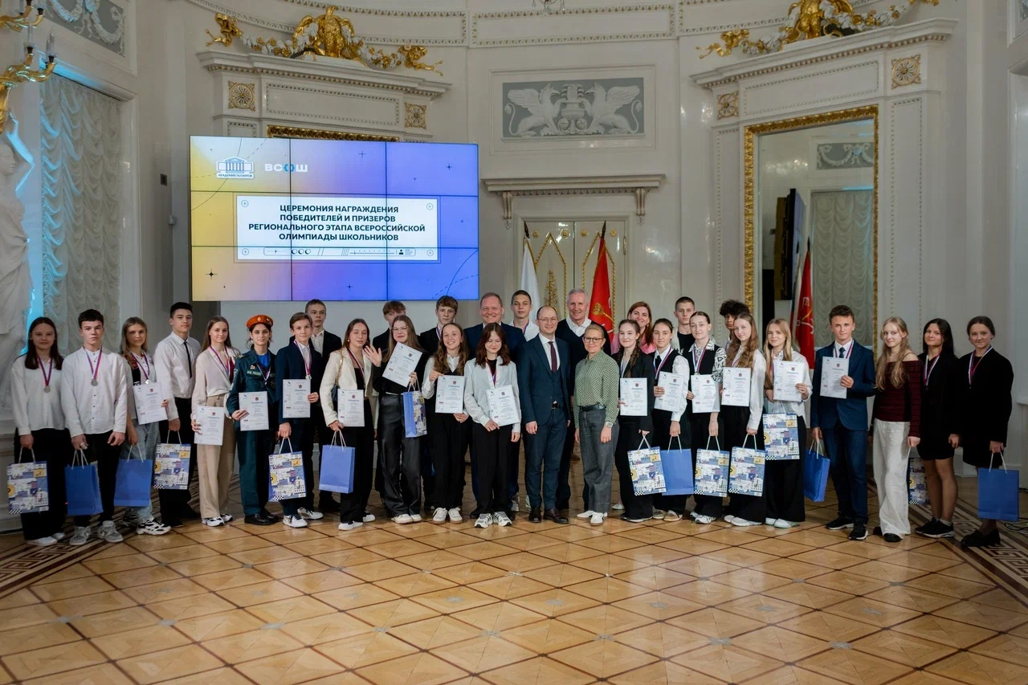

Slide 4

Призёры заключительного этапа ВСОШ по физической культуре
Иноземцев Павел Денисович, 10 класс, ГБОУ СОШ № 617 Приморского района Санкт-Петербурга
Рядовиков Максим Вадимович, 11 класс, ГБОУ СОШ №303 с углубленным изучением немецкого языка и предметов художественно-эстетического цикла имени Фридриха Шиллера Фрунзенского района Санкт-Петербурга,
I место в практическом испытании «Легкая атлетика»
Ссылки на новости и фото по итогам проведения заключительного этапа ВсОШ по физической культуре:
https://vk.com/centrolimpiadspb?from=groups&w=wall-182908042_13867
https://xn--14-dlc2co7b.xn--p1ai/tpost/7zh6gr5mz1-shestoi-den-olimpiadi
https://disk.yandex.ru/i/I5VcKdE6BjUHfA

Slide 5
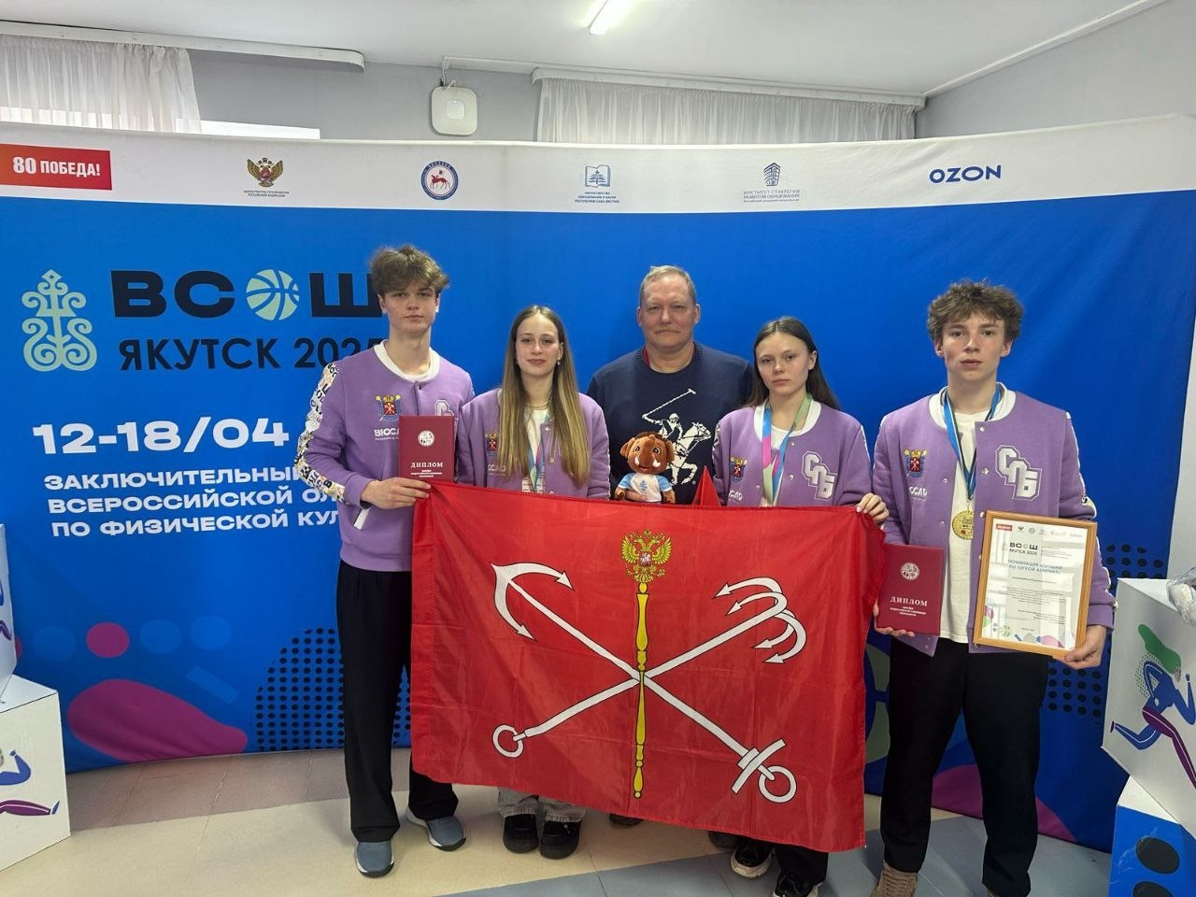

Slide 6

Олимпиадная подготовка
Олимпионики: физическая культура
Олимпиадная подготовка за пределами учебника по физической культуре
Педагог - Станислав Евгеньевич Харитонов - Учитель высшей категории. Председатель Санкт-Петербургской городской предметно-методической комиссии по физической культуре, тренер сборной команды Санкт-Петербурга по физической культуре
Педагог – Анастасия Сергеевна Плотникова Мастер спорта по спортивной гимнастике, наставник призеров и победителей регионального и заключительного этапов ВсОШ по физической культуре, а также региональных состязаний школьных спортивных клубов Санкт-Петербурга.
Для обучающихся: 13-14 лет
(7-8 классы)
ВС 11:00–14:30
Школа № 303 им. Фридриха Шиллера, Пражская ул., 36
Для обучающихся: 15-17 лет ( 9-11 классы)
СР 19:00–20:40; ВС 11:00–14:30
Школа № 303 им. Фридриха Шиллера, Пражская ул., 36

Slide 7

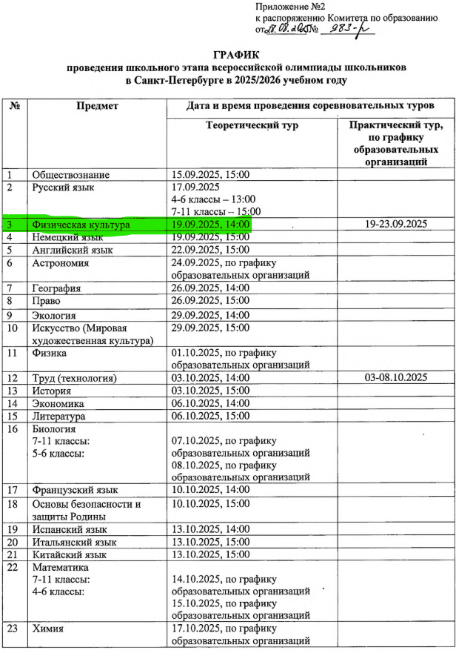
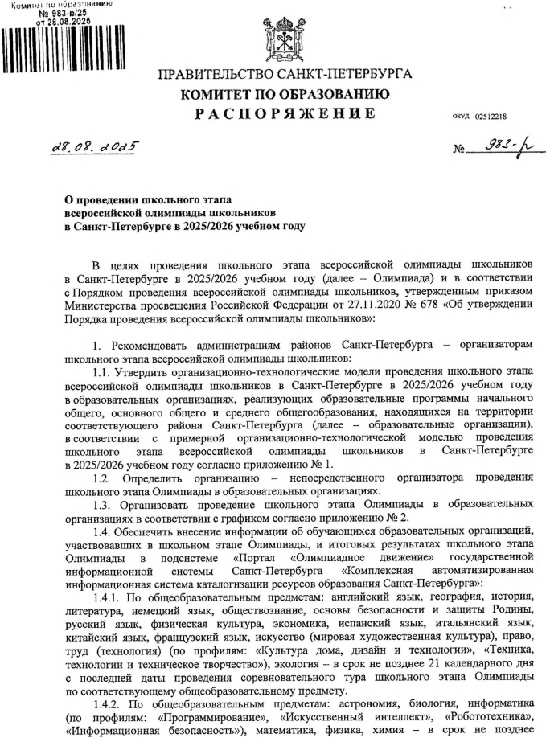
Распоряжение КО от 28.08.2025 № 983-р
Более подробно можно ознакомиться на сайте Центра Олимпиад:
Всероссийская олимпиада школьников
Районный этап
Документы
По ссылке:
http://olymp.academtalant.ru/vserosschooldocs

Slide 8
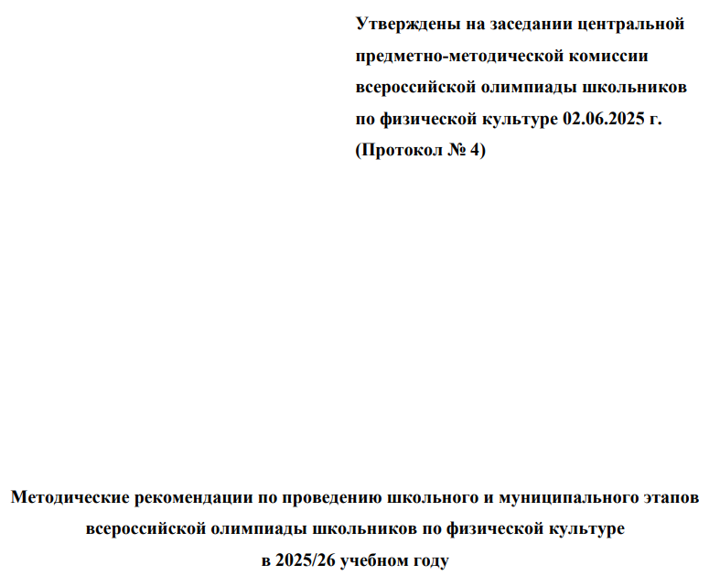
Более подробно с рекомендациями к проведению районного этапа всероссийской олимпиады школьников по физической культуре в 2025/26 учебном году можно ознакомиться:
  на официальном сайте ВСОШ :
  https://vserosolimp.edsoo.ru/municipal_way
  На сайте Центра Олимпиад:
  Всероссийская олимпиада школьников
  Школьный этап / Районный этап
  Документы
  https://olymp.academtalant.ru/docsdistrict

Slide 9

Консультационный вебинар
по организации и проведению школьного и районного этапов всероссийской олимпиады школьников
по физической культуре в 2025-2026 учебном году состоится
18.09.2025
10:00 – 10:45 мск.
https://vkvideo.ru/video-215962627_456240499
*Запись вебинара будет опубликована на сайте

Slide 10
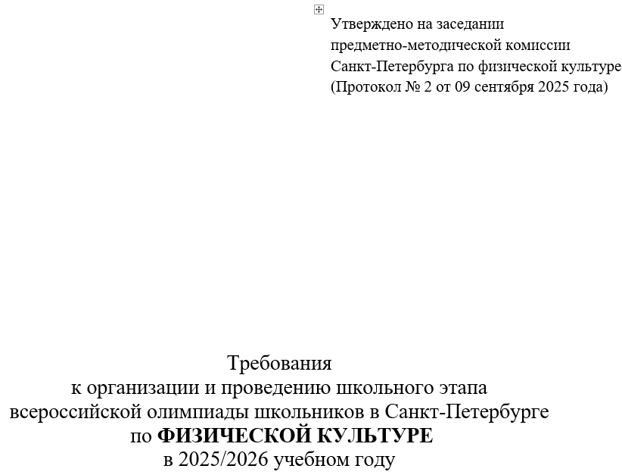
Сроки и место проведения Олимпиады
Олимпиада проходит очно в два тура.
Теоретико-методический тур состоится 19 сентября 2025 года
Начало в 14:00
Практический тур состоится с 19 по 23 сентября 2025 года, конкретная дата и время проведения практического тура устанавливается организатором проведения районного этапа Олимпиады.
Продолжительность теоретико-методического тура – 45 минут для всех классов.
Олимпиада проводится на площадке/площадках, утвержденных организатором проведения районного этапа Олимпиады.
Ссылка: https://disk.yandex.ru/d/MocTpK711pLdZgи

Slide 11
Характеристика заданий школьного этапа Олимпиады
1. Культурно-исторические основы физической культуры и спорта;
2. Олимпийские игры древности и современное олимпийское движение. Принципы, традиции и правила олимпийского движения;
3. Основные понятия физической культуры и спорта;
4. Педагогический характер и специфическая направленность процесса физического воспитания;
5. Психолого-педагогические характеристики физкультурно-спортивной деятельности;
6. Основы теории и методики обучения двигательным действиям;
7. Основы теории и методики воспитания физических качеств;
8. Формы организации занятий в физическом воспитании;
9. Медико-биологические основы физкультурно-спортивной деятельности;
10. Адаптивная физическая культура;
11. Спортивно-оздоровительные системы физических упражнений;
12. Основы самоконтроля при занятиях физической культурой и спортом;
13. Методика решения частных задач физического воспитания;
14. Условия, способствующие решению задач физического воспитания;
15. Профессионально-прикладная физическая культура;
16. Правила соревнований по видам спорта;
17. Антидопинговые правила.

Slide 12
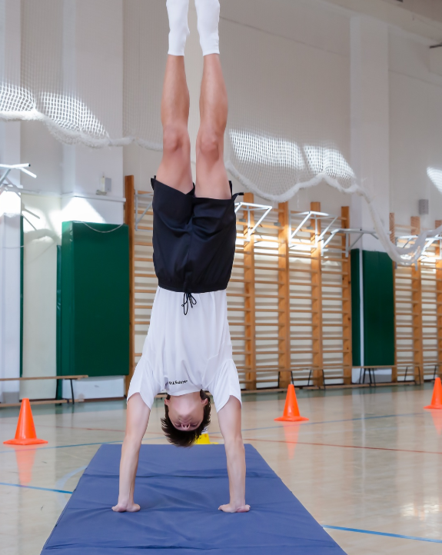
Практический тур
Практический тур
Выбор 2х дисциплин из 4-х
Оргкомитет выбирает два-четыре практических задания
из предложенных ПМК СПб.
2. Данные задания будут направлены за 3 дня до начала Олимпиады

Slide 13
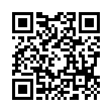
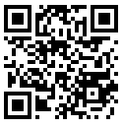
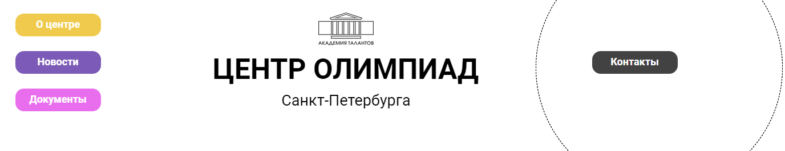


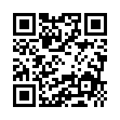
НАШИ КОНТАКТЫ
Телеграмм канал Центра олимпиад
https://t.me/centrolimpiadspb
Сайт Центра олимпиад – http://olymp.academtalant.ru/
Группа ВК Центра олимпиад – https://vk.com/centrolimpiadspb

Slide 14
НАШИ КОНТАКТЫ
Харитонов Станислав Евгеньевич
адрес эл. почты: stos71@bk.ru
Методист сектора прикладных наук
Центра олимпиад Санкт-Петербурга
Ветров Илья Анатольевич
адрес эл. почты: ol.pri@academtalant.ru
тел. +7 (982) 991-29-92
Методист сектора прикладных наук
Центра олимпиад Санкт-Петербурга
Педагог-организатор сектора прикладных наук Центра олимпиад Санкт-Петербурга
Серебренникова Антонина Юрьевна
адрес эл. почты: ol.pri@academtalant.ru
тел. +7 (911) 175-39-75

